Slide 1

Khoa học 5
Chủ đề 5
Con người và sức khoẻ
Bài 18: Phòng tránh bị xâm hại (Tiết 1)

Slide 2



Slide 3

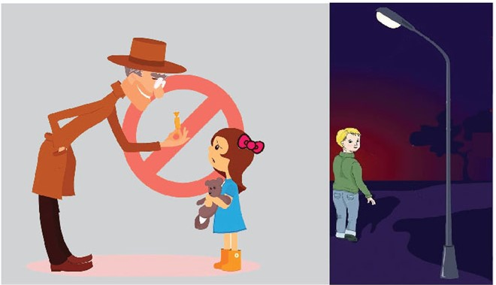

Quan sát hình ảnh dưới đây và kể về tình huống không an toàn mà em đã trải qua hoặc em biết.

Slide 4
Chọn một trong các cảm giác dưới đây và chia sẻ với các bạn về tình huống khiến em có những cảm giác đó.
Vui, phấn khởi; Buồn, lo lắng, giận, bực tức
Tôn trọng; Coi thường

Slide 5


Slide 6





1.
Tìm hiểu về cảm giác an toàn

Slide 7



THẢO LUẬN NHÓM ĐÔI
Quan sát và đọc các tình huống trong Hình 1 SGK tr.83 để hoàn thành yêu cầu: Theo em, bạn nào trong Hình 1 có cảm giác an toàn, bạn nào có cảm giác không an toàn? Vì sao?

Slide 8
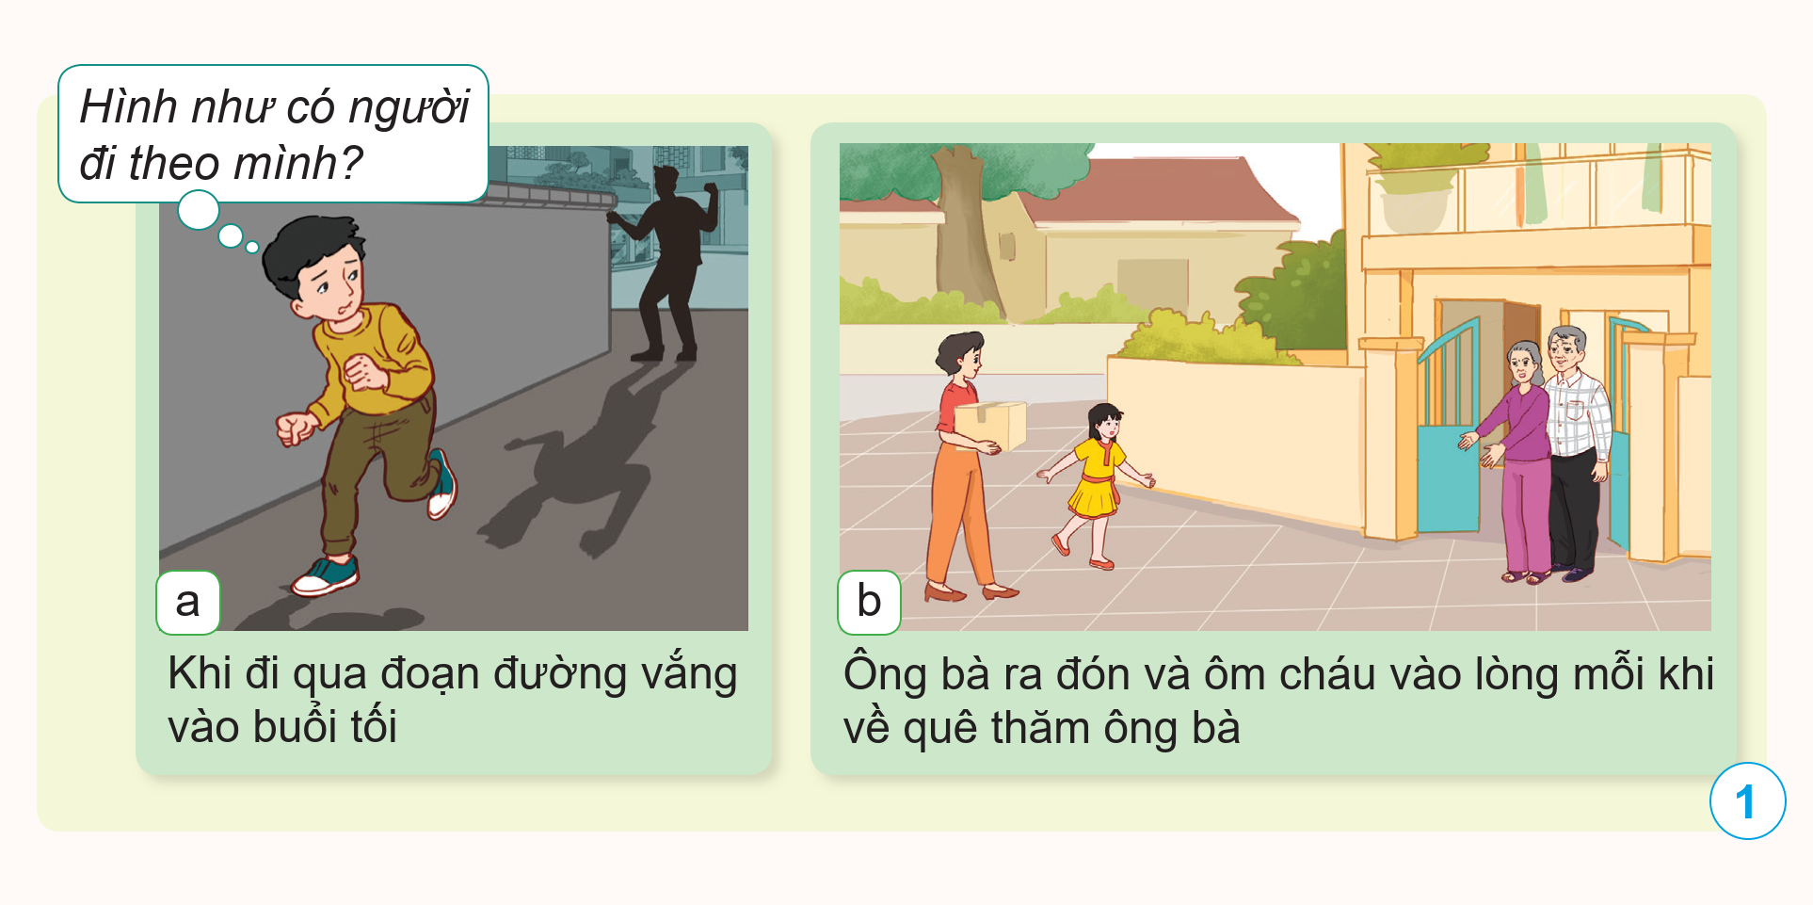


Tình huống không an toàn
Tình huống an toàn

Slide 9


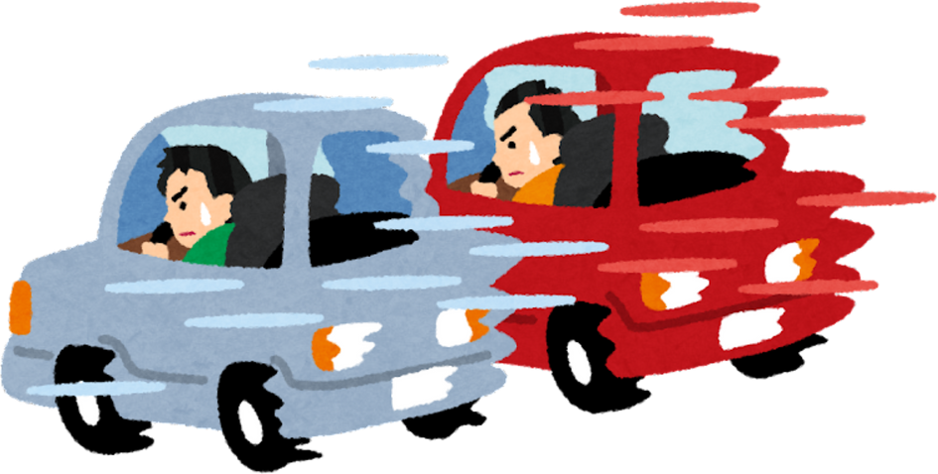


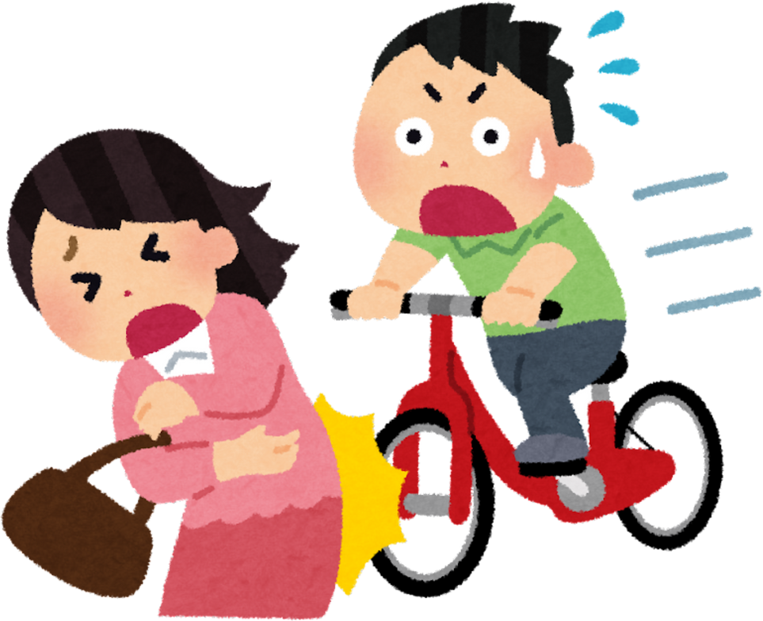
Kể thêm về một số tình huống không an toàn mà em biết.
Nêu những biểu hiện của cơ thể em trong tình huống đó.
Cảm thấy rất sợ hãi, tim đập nhanh

Slide 10


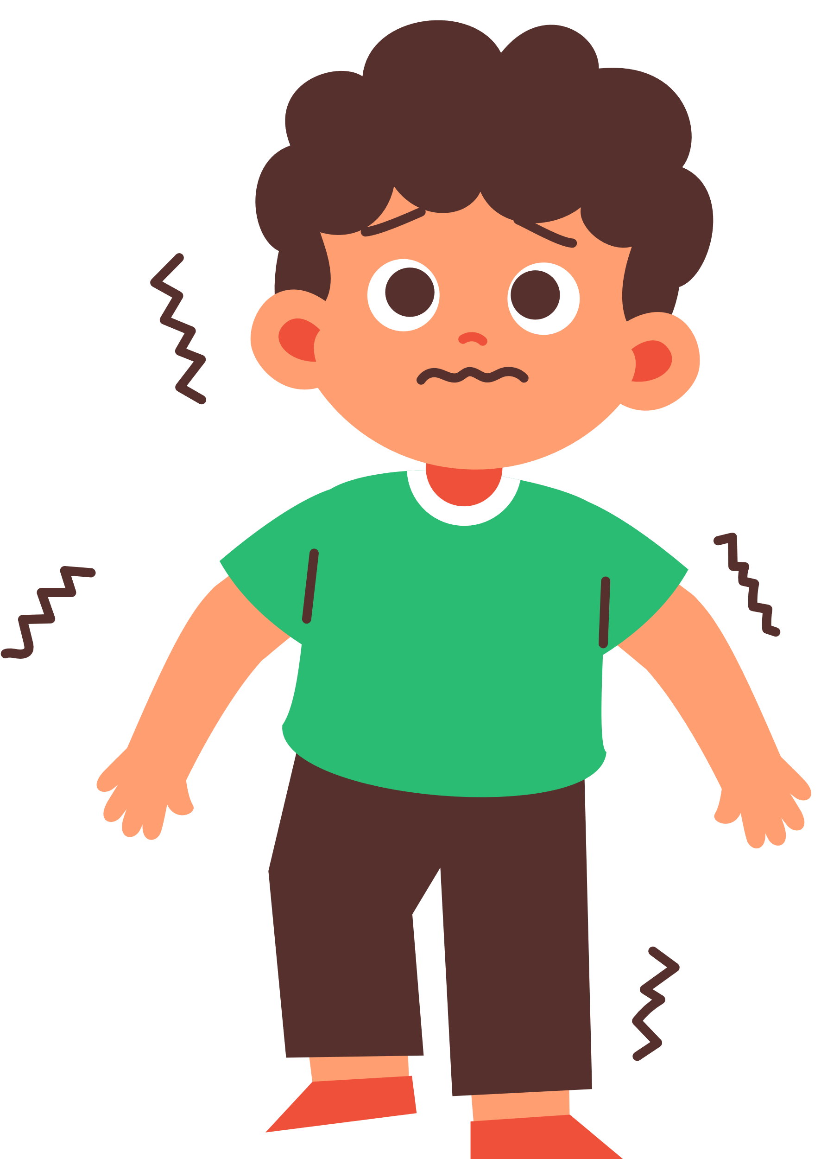
Khi an toàn
Khi không an toàn
Dễ chịu,
thoải mái
Nổi da gà,
toát mồ hôi,…

Slide 11
2.
Quyền được an toàn, bảo vệ sự toàn vẹn của cá nhân và phản đối mọi sự xâm hại

Slide 12

THẢO LUẬN NHÓM
(4 HS)
Đọc tình huống trong các hình 2a, 2b và 2c SGK tr.84 để thực hiện nhiệm vụ:
Cảm giác của bạn A trong câu chuyện như thế nào?
Em phản đối hoặc đồng ý với hành động của bạn nào trong câu chuyện? Vì sao?

Slide 13
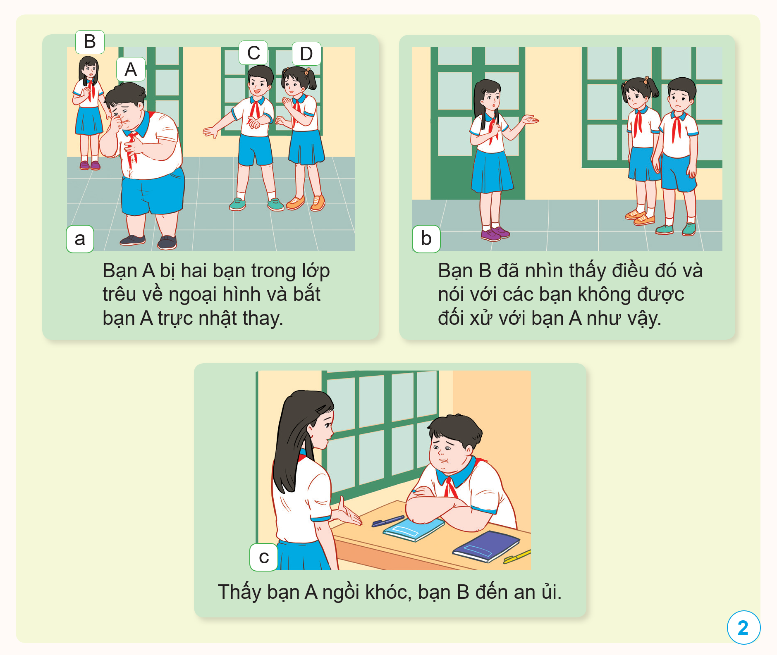

Slide 14
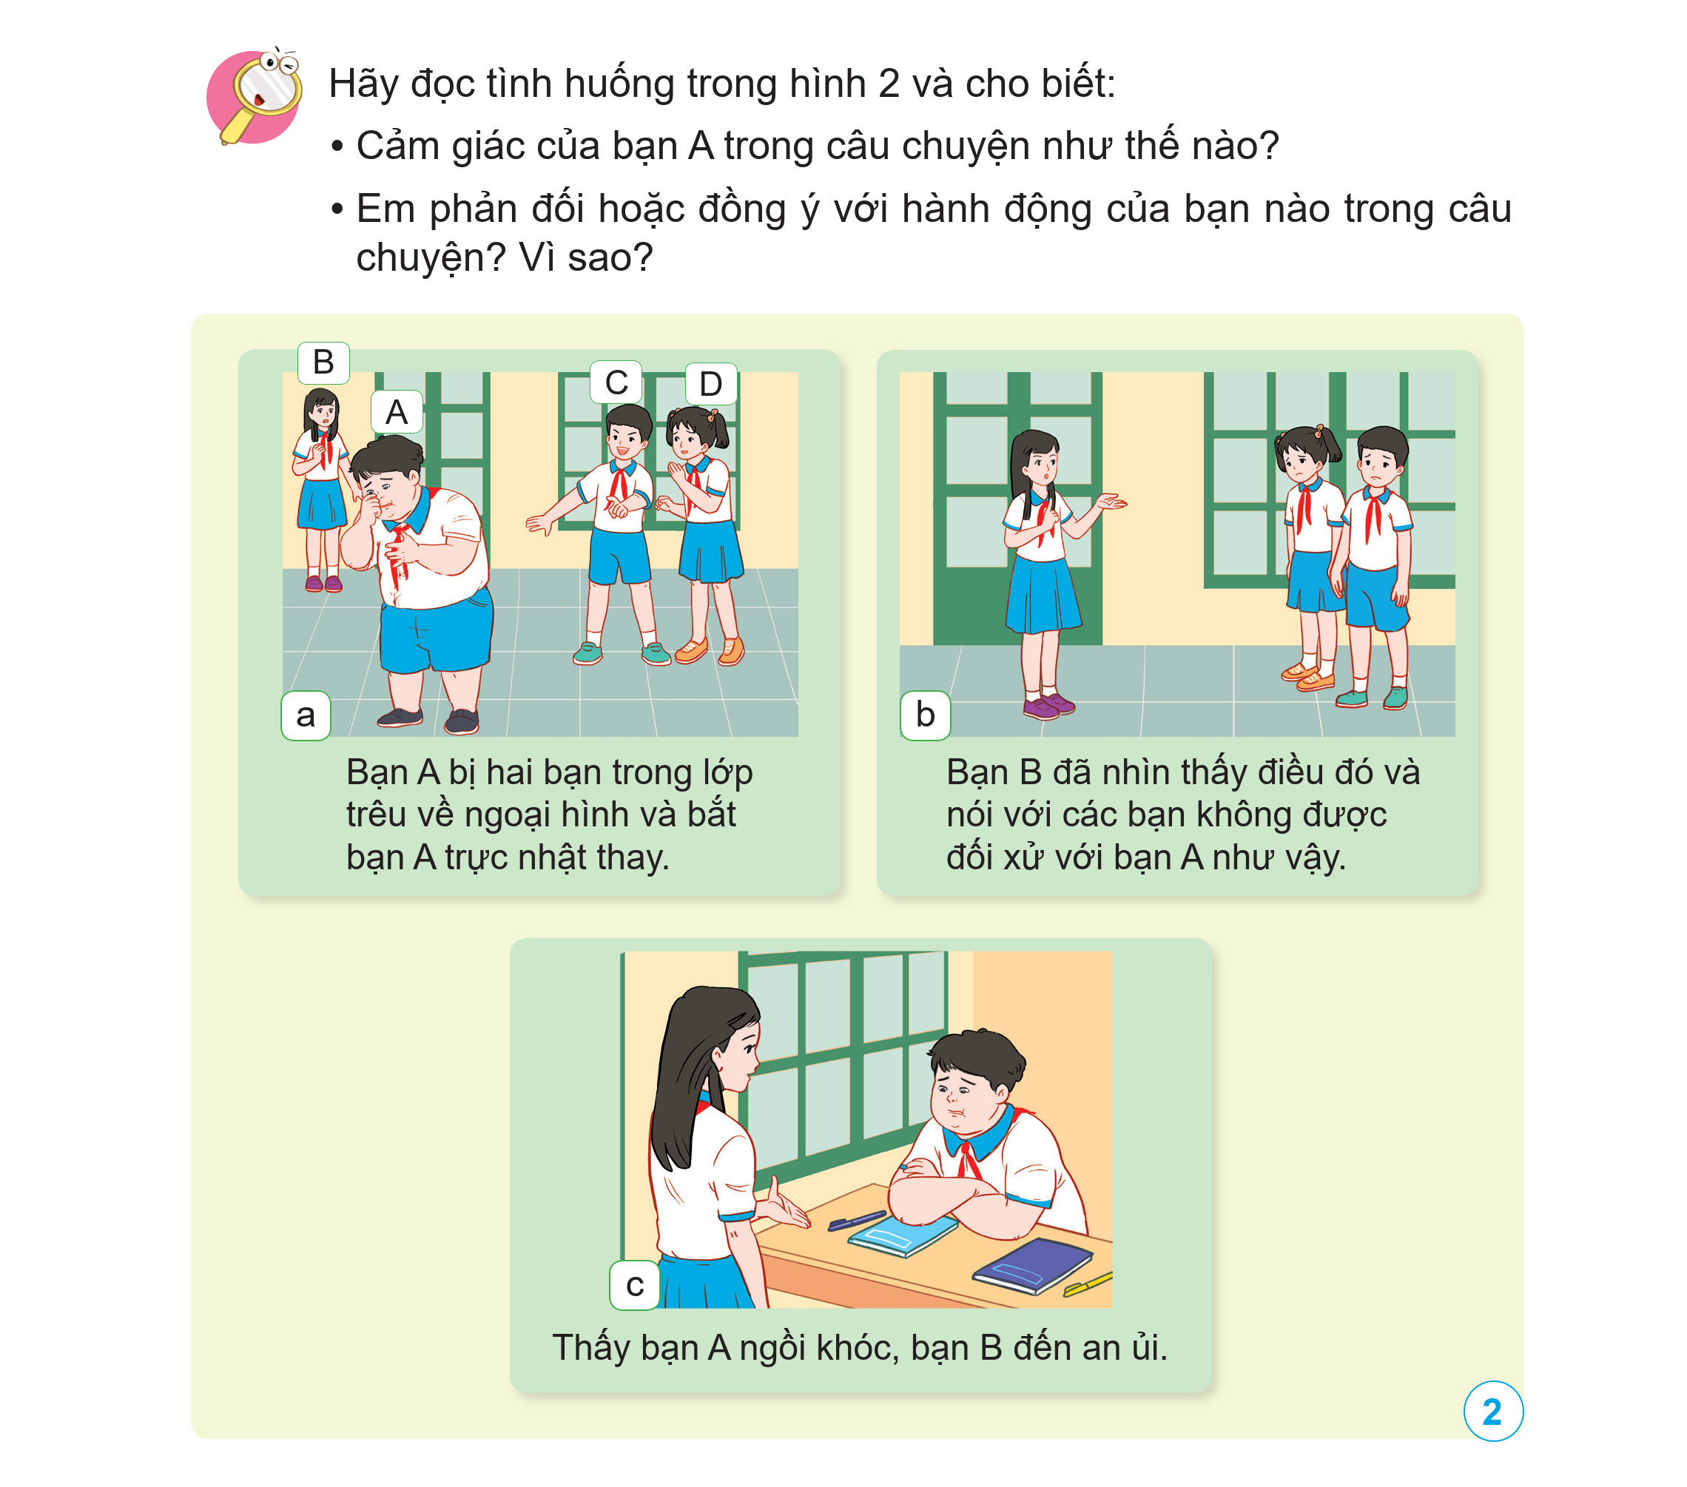
A
C
B
Cảm thấy xấu hổ, buồn bã
D
Đồng tình với B vì đã lên tiếng bảo vệ A
Phản đối C, D vì
trêu chọc và bắt nạt A

Slide 15


Phản đối mọi sự xâm hại như: hành vi gây tổn thương về thể chất, tinh thần, tình cảm, tâm lí, danh dự, nhân phẩm của một người dưới các hình thức bạo lực, bóc lột, xâm hại tình dục,…
Cá nhân có quyền sống, quyền bất khả xâm phạm về tính mạng, thân thể, quyền được pháp luật bảo hộ về sức khoẻ.

Slide 16


THẢO LUẬN NHÓM ĐÔI
Quan sát Hình 3 trong SGK tr.85 và trả lời câu hỏi: Em phản đối những việc làm nào đối với trẻ em được thể hiện ở hình 3? Vì sao?

Slide 17
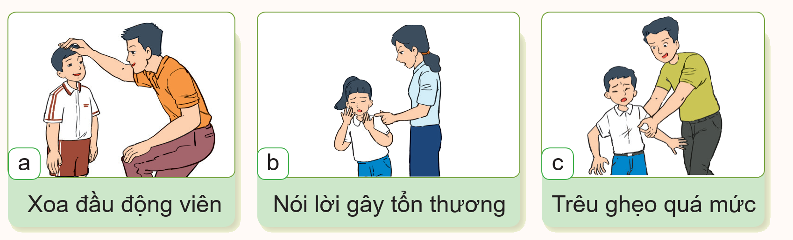

Slide 18
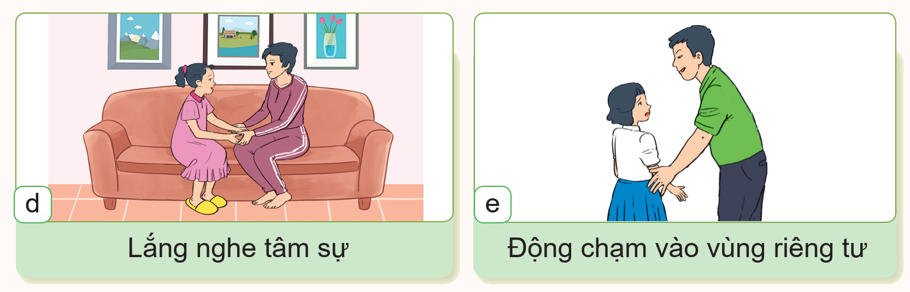

Slide 19
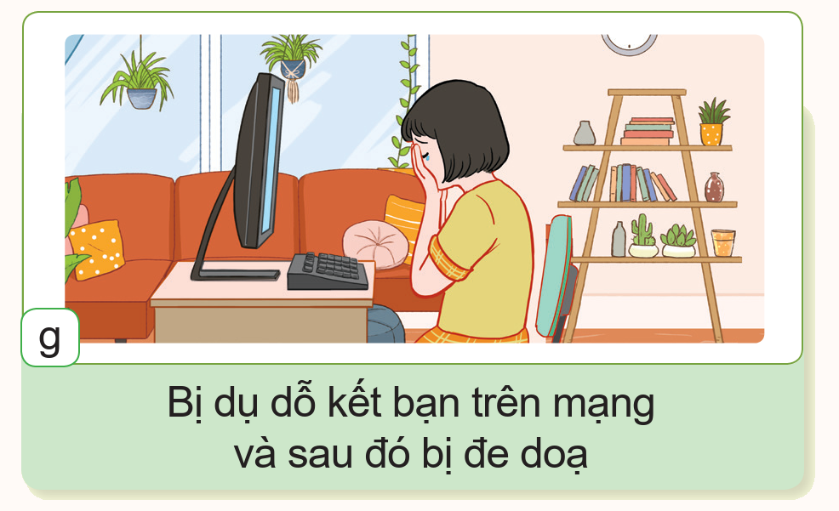

Slide 20

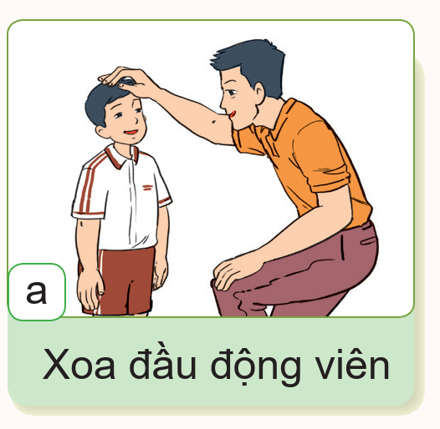
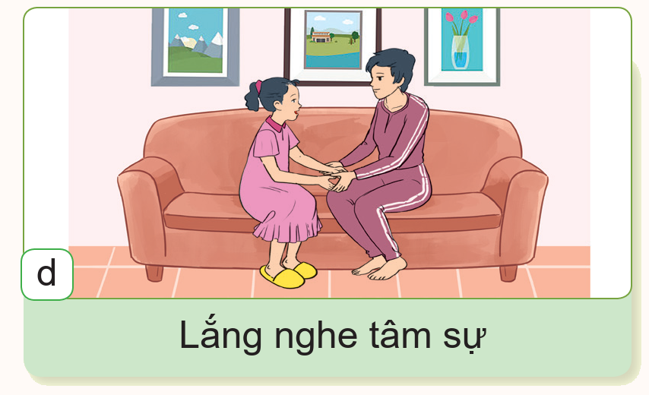
Đồng tình

Slide 21

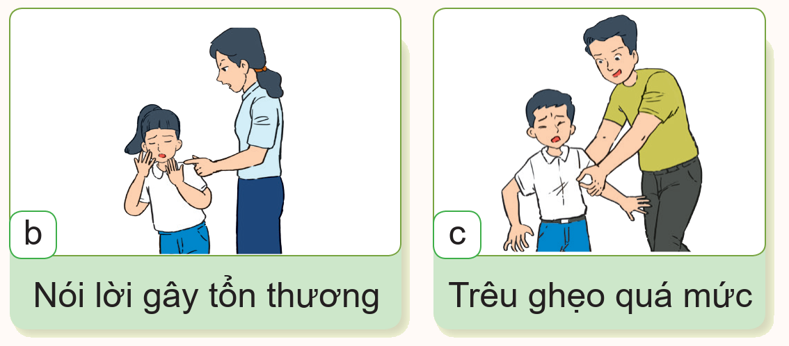
Phản đối
Mỗi người đều có quyền bất khả xâm phạm về tinh thần.
Mỗi người đều có quyền bất khả xâm phạm về thân thể và tinh thần.

Slide 22
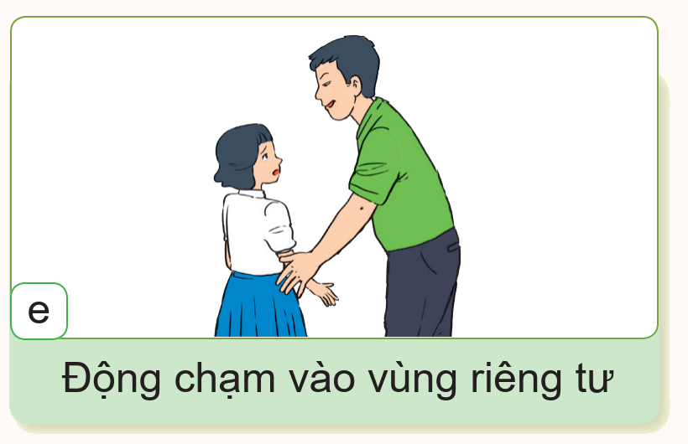
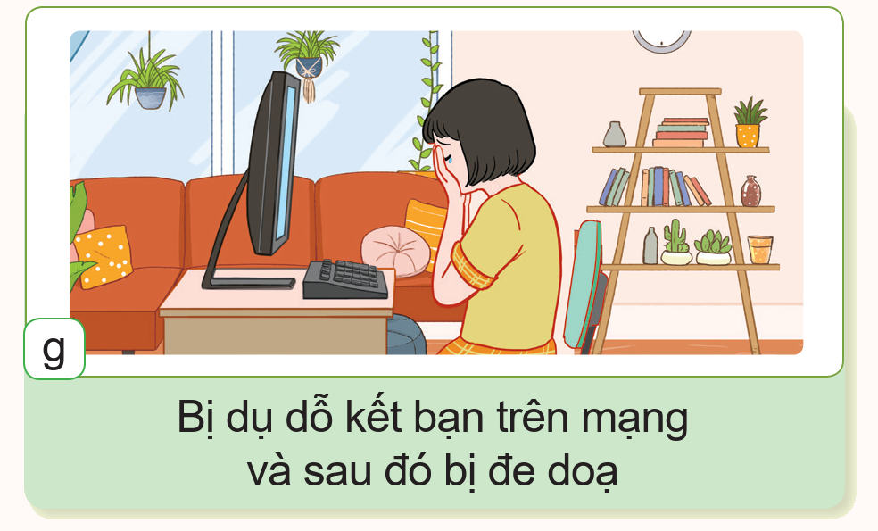
Phản đối
Mỗi người đều có quyền riêng tư và bất khả xâm phạm về thân thể; quyền được bảo vệ để không bị xâm hại tình dục.
Mỗi người đều có quyền bất khả
xâm phạm về thân thể và tinh thần.

Slide 23


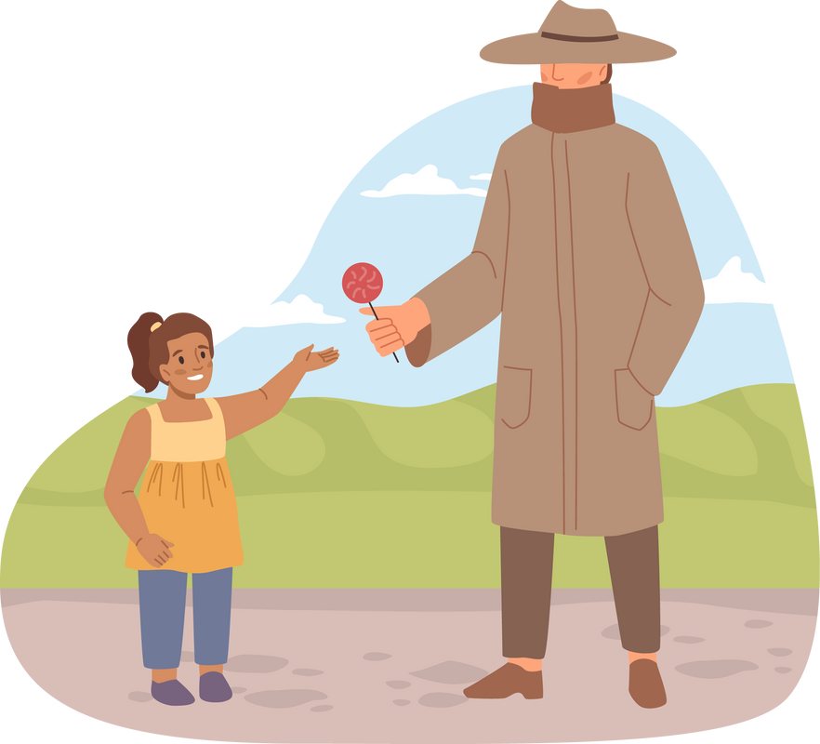
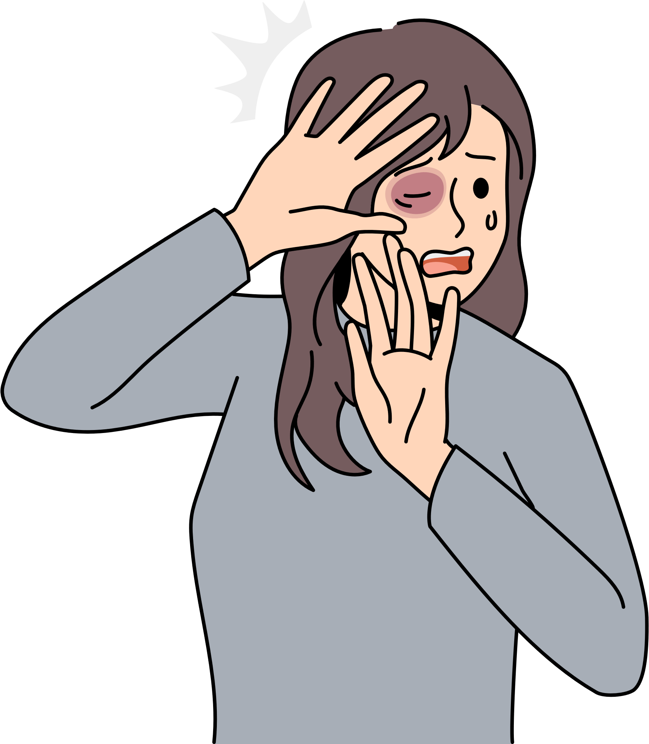
Kể tên một số hành động vi phạm quyền
được an toàn của trẻ em.
Bỏ rơi hoặc
đánh tráo trẻ sơ sinh
Bắt cóc
Bạo lực

Slide 24
Trẻ em được bảo vệ để:
Không bị xâm hại tình dục, bóc lột sức lao động, bạo lực, bỏ rơi, bỏ mặc, mua bán, bắt cóc, chiếm đoạt.
Được bảo vệ khỏi chất ma tuý, khi gặp thiên tai, thảm hoạ, ô nhiễm môi truường, xung đột vũ trang,…

Slide 25


Slide 26






Slide 27

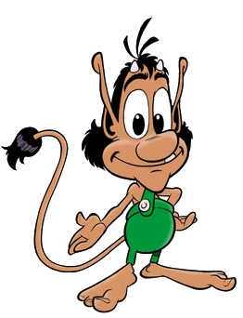
Hướng dẫn
Click vào bắt đầu để đến trò chơi.
Click vào các đáp án để hiện đáp án đúng/sai.
Bấm chuột trái để chuyển sang câu hỏi tiếp theo.
Bắt đầu

Slide 28



Câu 1: Khi có người lạ chạm vào vùng riêng tư của em,
em nên làm gì?
A. Giữ im lặng vì sợ bị mắng.
B. Ngay lập tức nói "KHÔNG!" và tránh xa người đó.
C. Đợi người đó làm xong
rồi mới nói với người lớn.
D. Không cần quan tâm vì
đó là chuyện bình thường.

Slide 29
Câu 2: Khi ở nhà một mình, nếu có người lạ đến
gõ cửa và muốn vào nhà, em nên làm gì?
A. Mở cửa ngay vì
đó có thể là người tốt.
B. Hỏi người đó muốn
gì rồi cho vào.
C. Không mở cửa, gọi điện cho người thân hoặc người lớn đáng tin cậy để thông báo.
D. Mở cửa và
nói chuyện với họ.

Slide 30
Câu 3: Những hành động nào dưới đây
có thể coi là xâm hại?
A. Đánh đập, chửi mắng
người khác
B. Ép buộc người khác làm điều họ không muốn
C. Quấy rối, xâm phạm
thân thể người khác
D. Cả A, B và C

Slide 31
Câu 4: Ai có thể là người thực hiện hành vi xâm hại?
A. Người lạ.
B. Người quen, họ hàng.
C. Người thân trong gia đình.
D. Cả A, B và C

Slide 32
Câu 5: Khi đi ngoài đường, em cần lưu ý
điều gì để tránh bị xâm hại?
Đi một mình
vào buổi tối.
B. Luôn đi theo nhóm,
tránh nơi vắng vẻ.
C. Nghe lời người lạ
nếu họ nhờ giúp đỡ.
D. Không cần quan tâm
vì nơi nào cũng an toàn.

Slide 33


Hướng dẫn về nhà
Ôn tập kiến thức đã học
Hoàn thành các bài tập trong VBT.
Tìm hiểu nội dung phần
tiếp theo của bài học.

Slide 34

Notes:
https://www.youtube.com/@hoc1biet10

Slide 35


